Slide 1






presentation
2023664025 박세현
2025 ecole

Slide 2

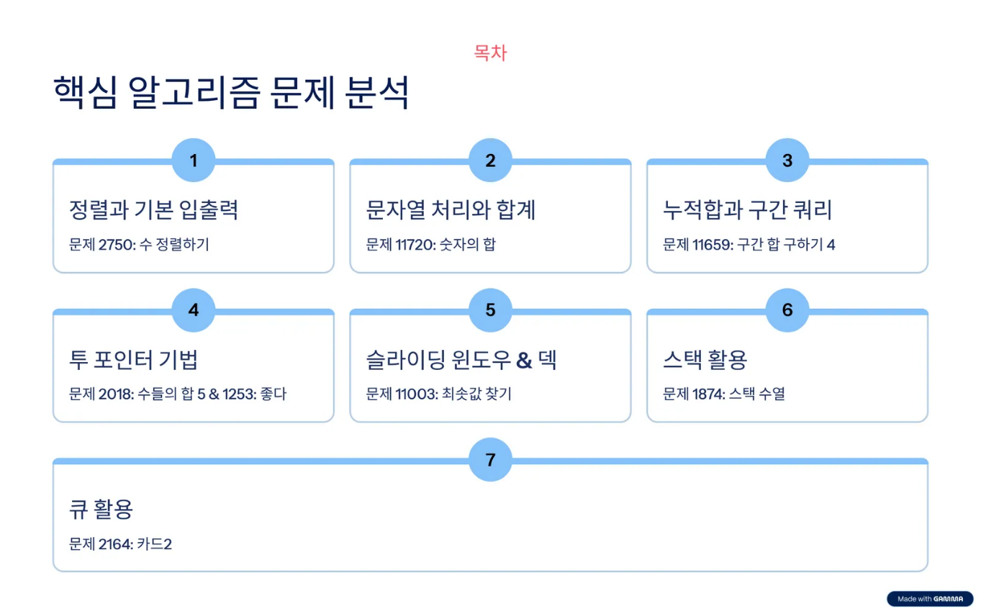
presentation_index

Slide 3

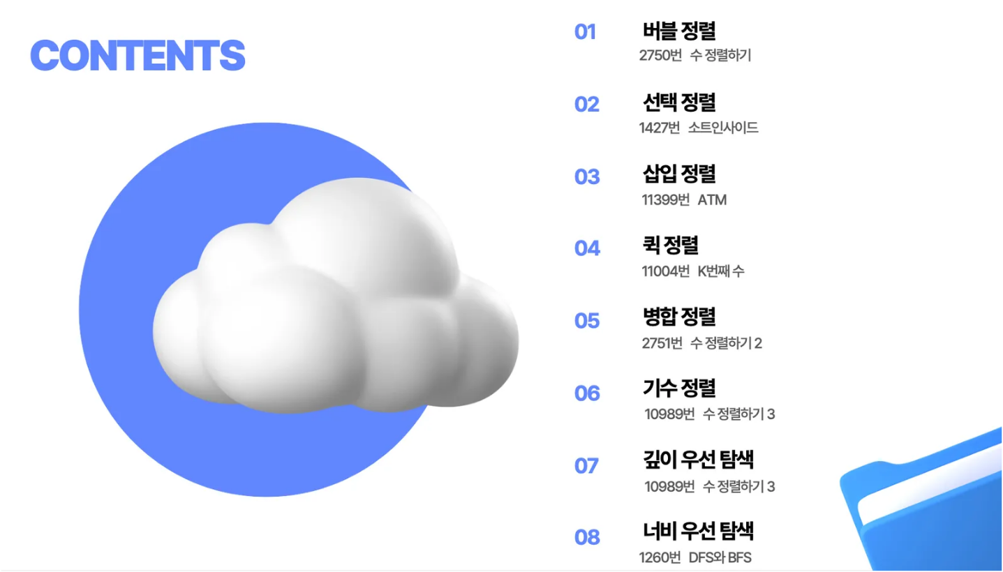
presentation_index

Slide 4
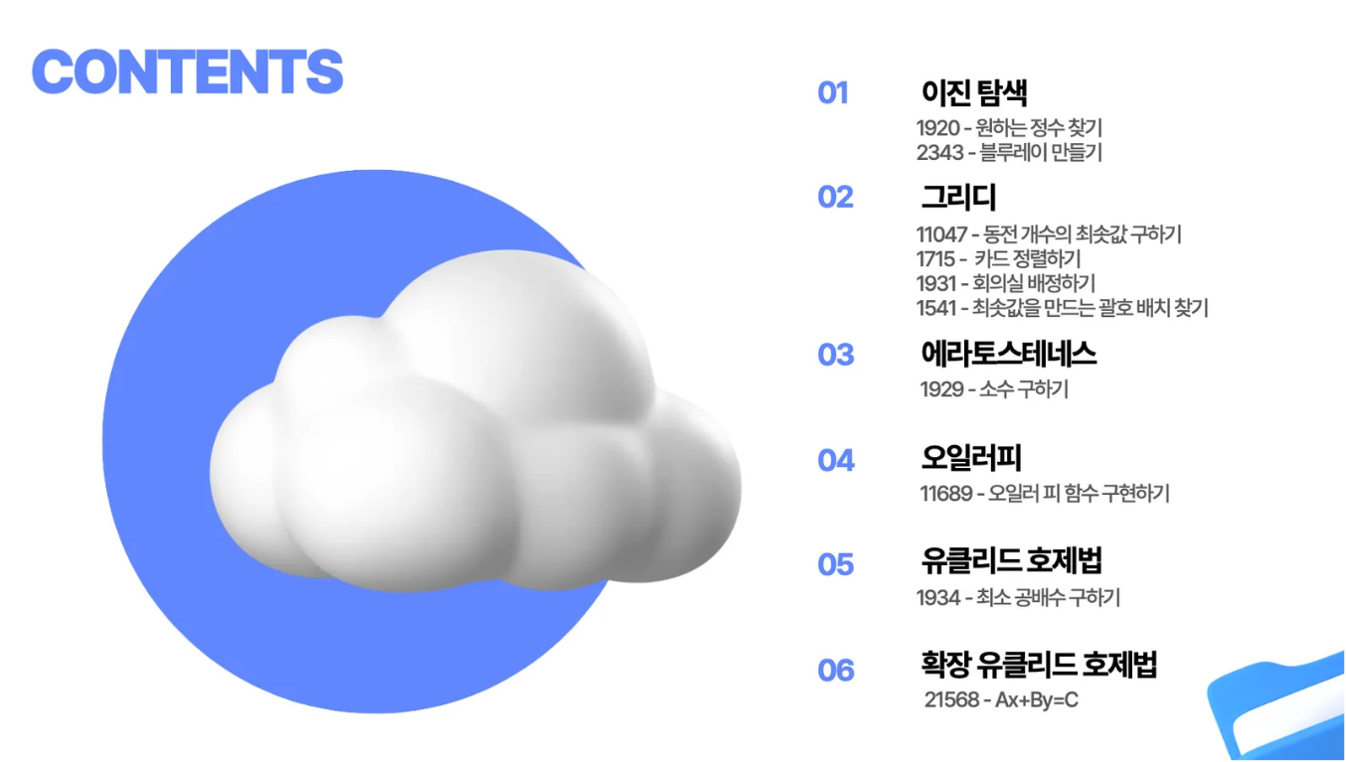
presentation_index

Slide 5
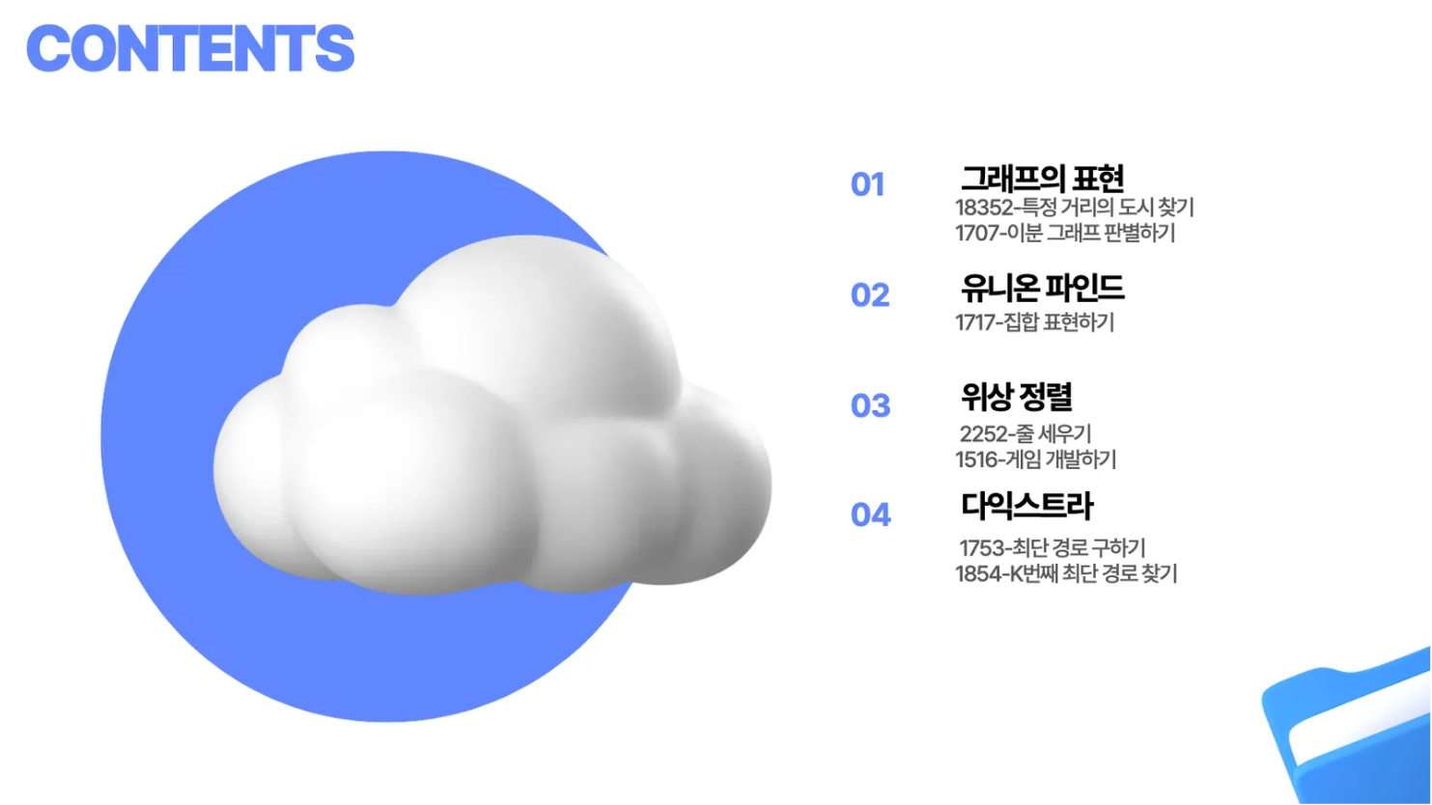
presentation_index

Slide 6
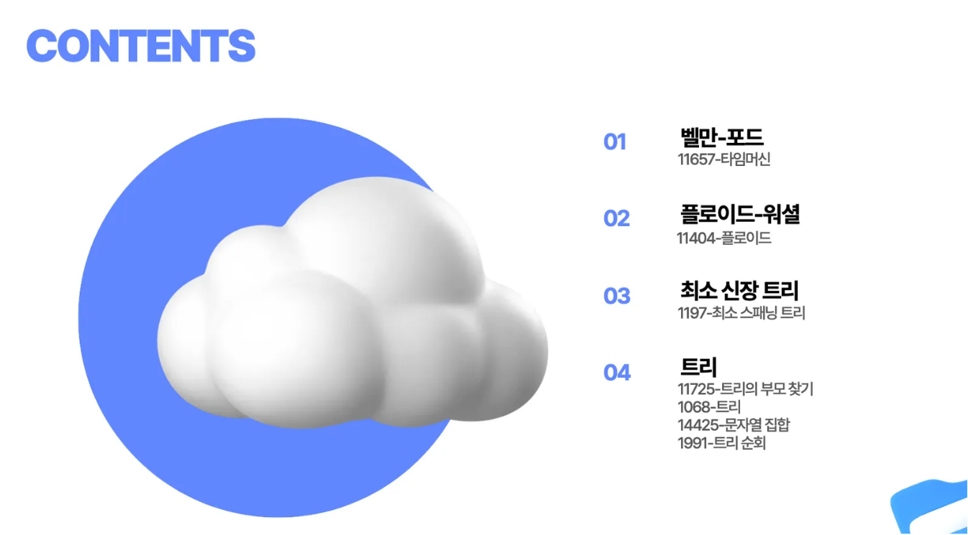
presentation_index

Slide 7
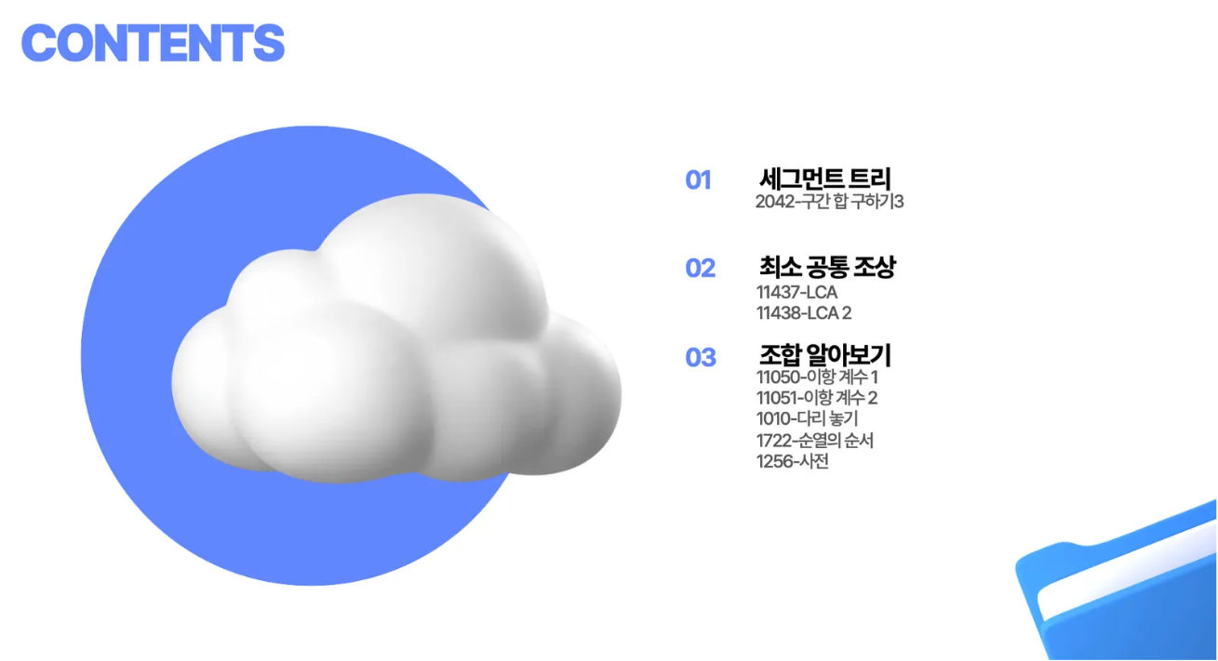
presentation_index

Slide 8
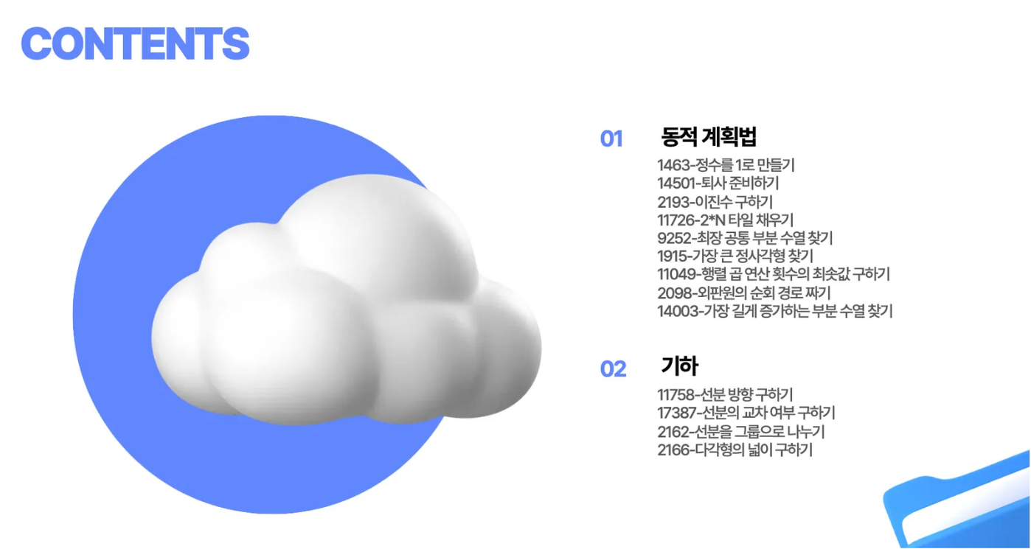
presentation_index

Slide 9



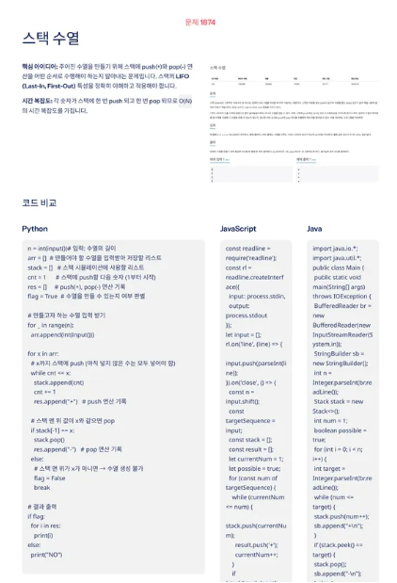
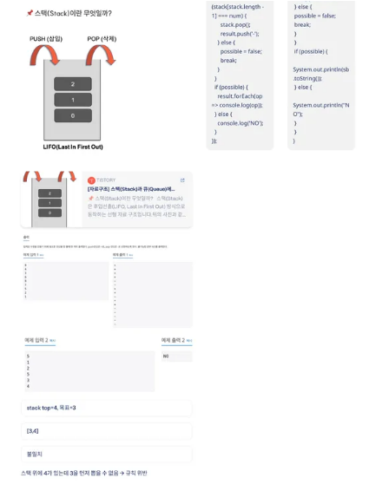

presentation_photo
스택 활용
백준 1874 - 스택 수열
핵심 아이디어: 주어진 수열을 만들기 위해 스택에 push(+)와 pop(-) 연산을 어떤 순서로 수행해야 하는지 알아내는 문제입니다. 스택의 LIFO (Last-In, First-Out) 특성을 정확히 이해하고 적용해야 합니다.
시간 복잡도: 각 숫자가 스택에 한 번 push 되고 한 번 pop 되므로 O(N)의 시간 복잡도를 가집니다.

Slide 10
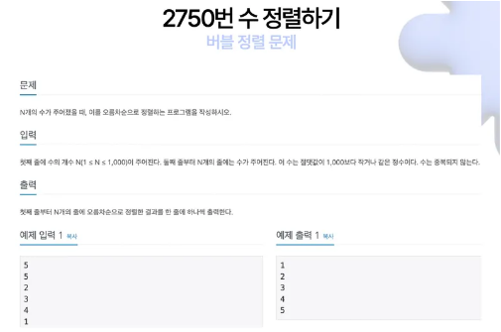
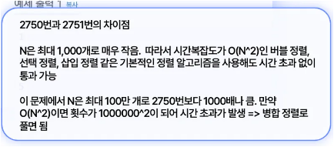


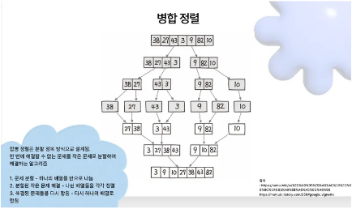
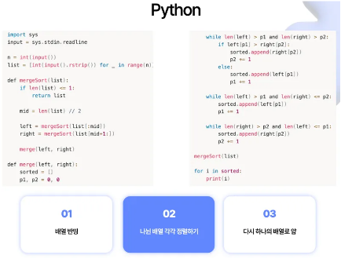

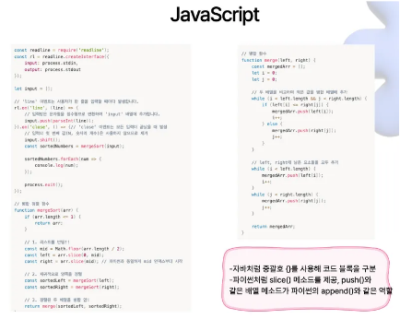
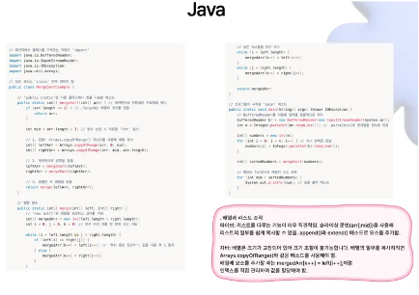
presentation_photo
버블 정렬 문제
백준 2750번 - 수 정렬하기
합병 정렬은 분할 정복 방식으로 설계됨. 한 번에 해결할 수 없는 문제를 작은 문제로 분할하여 해결하는 알고리즘 1. 문제 분할 - 하나의 배열을 반으로 나눔 2. 분할된 작은 문제 해결 - 나뉜 배열들을 각각 정렬 3. 해결된 문제들을 다시 합침 - 다시 하나의 배열로 합침

Slide 11
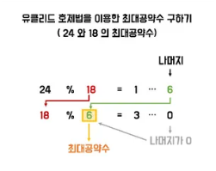
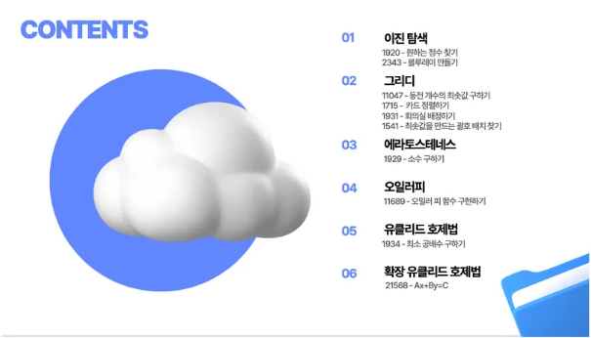


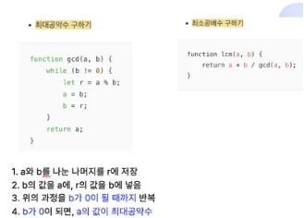
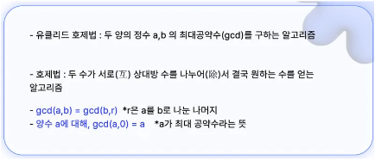
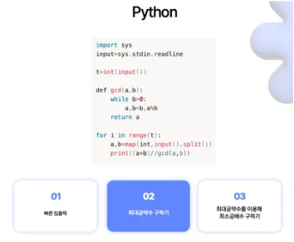
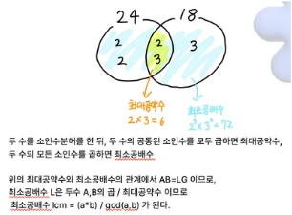
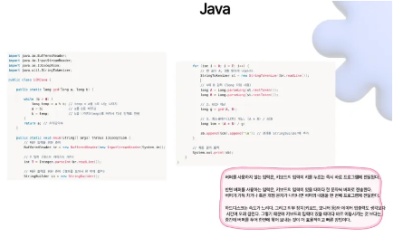
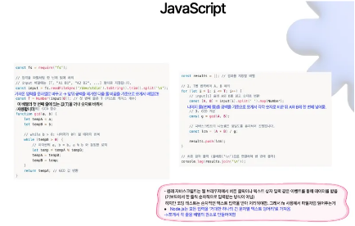
presentation_photo
유클리드 호제법 문제
백준 1934번 - 최소 공배수 구하기
두 수를 소인수분해를 한 뒤, 두 수의 공통된 소인수를 모두 곱하면 최대공약수, 두 수의 모든 소인수를 곱하면 최소공배수 위의 최대공약수와 최소공배수의 관계에서 AB=LG 이므로, 최소공배수 L은 두수 A,B의 곱 / 최대공약수 이므로 최소공배수 lcm = (a*b) / gcd(a,b) 가 된다.

Slide 12
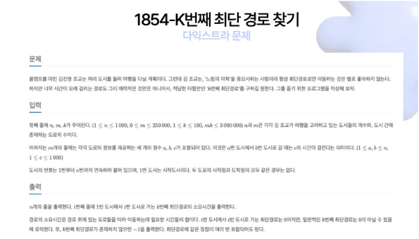

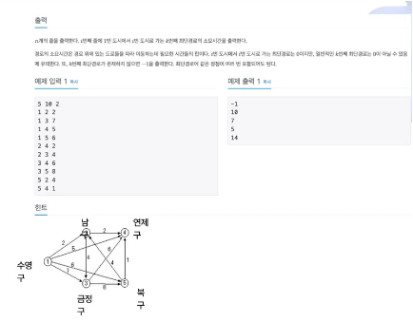
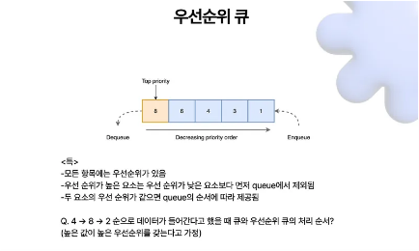
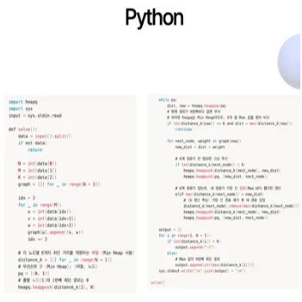
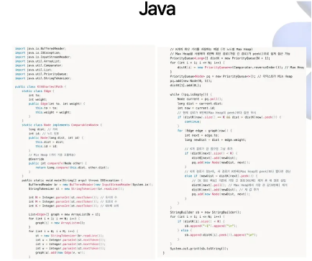
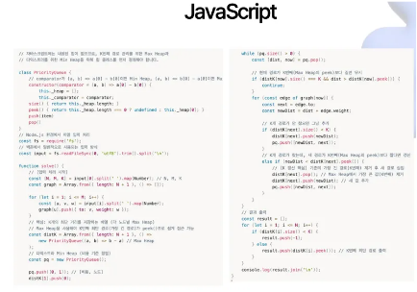
presentation_photo
다익스트라 문제
백준 1854-K번째 최단 경로 찾기
1. 출발점에서 가장 짧은 길이 확정된 곳부터 순서대로 방문하고, 그 길을 통해 다음 지점들의 최단 경로를 갱신해 나감 2. 우선순위 큐 사용: 아직 확정되지 않은 경로들 중에서 가장 짧은 경로를 다음 방문지로 뽑기 위해 우선순위 큐를 사용 3. 우선순위 큐에서 가장 짧은걸 꺼내고, 1번 노드를 확정 ....

Slide 13
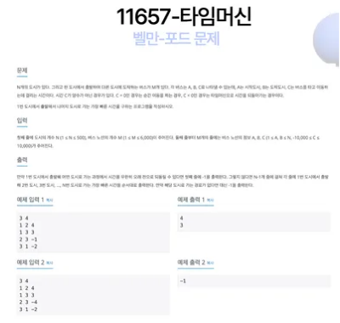

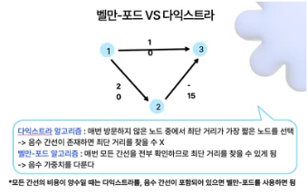

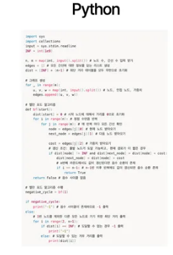

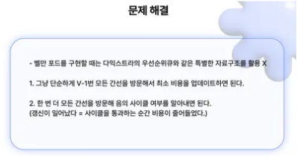
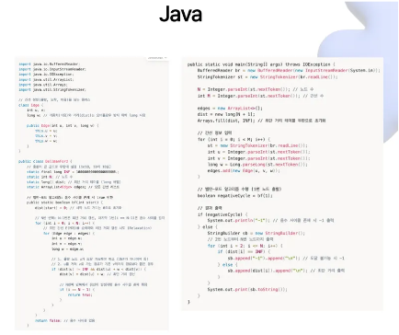
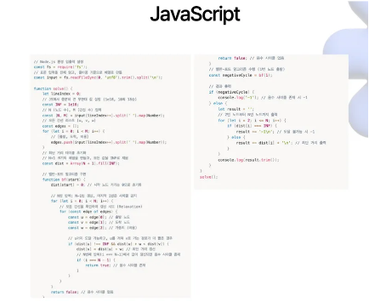
presentation_photo
벨만 포드 문제
백준 11657-타임머신
다익스트라 알고리즘 : 매번 방문하지 않은 노드 중에서 최단 거리가 가장 짧은 노드를 선택 -> 음수 간선이 존재하면 최단 거리를 찾을 수 X
벨만-포드 알고리즘 : 매번 모든 간선을 전부 확인하므로 최단 거리를 찾을 수 있게 됨 -> 음수 가중치를 다룬다

Slide 14

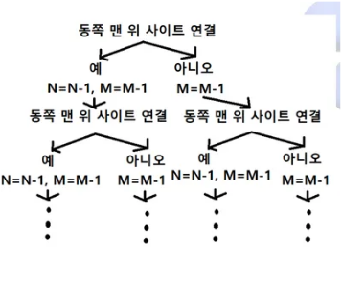

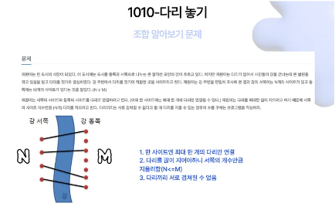
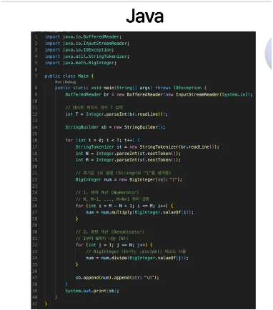
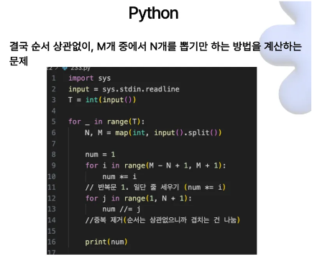
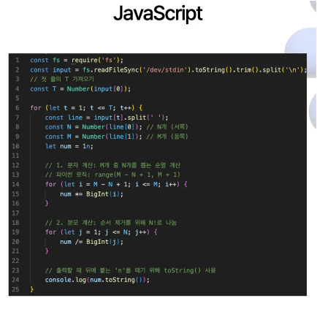
presentation_photo
조합 알아보기 문제
백준 1010-다리 놓기
분자 (위쪽): for i in range(M - N + 1, M + 1): num *= i 이게 순열 mPn M명 중에서 N명을 뽑아서 줄 세우는 경우의 수 ex) 5X4 분모 (아래쪽): for j in range(1, N + 1): num //= j 이게 N! 줄 세운 순서를 없애버리는(나누는) 과정. ex) 2X1로 나누기

Slide 15

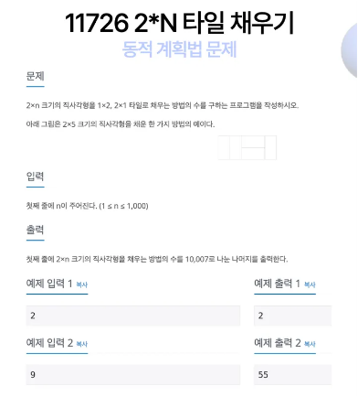

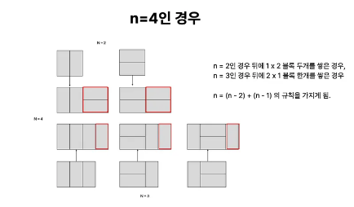
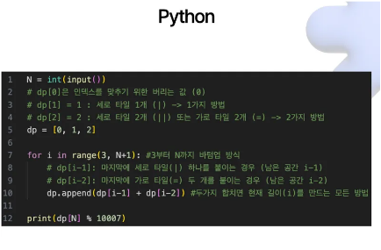
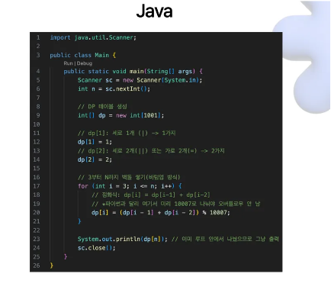
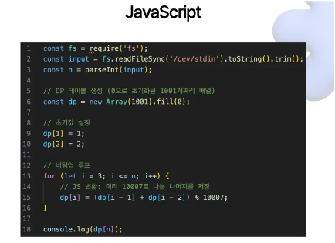
presentation_photo
동적 계획법 문제
백준 11726 2*N 타일 채우기
n = 2인 경우 뒤에 1 x 2 블록 두개를 쌓은 경우, n = 3인 경우 뒤에 2 x 1 블록 한개를 쌓은 경우 n = (n - 2) + (n - 1) 의 규칙을 가지게 됨.

Slide 16
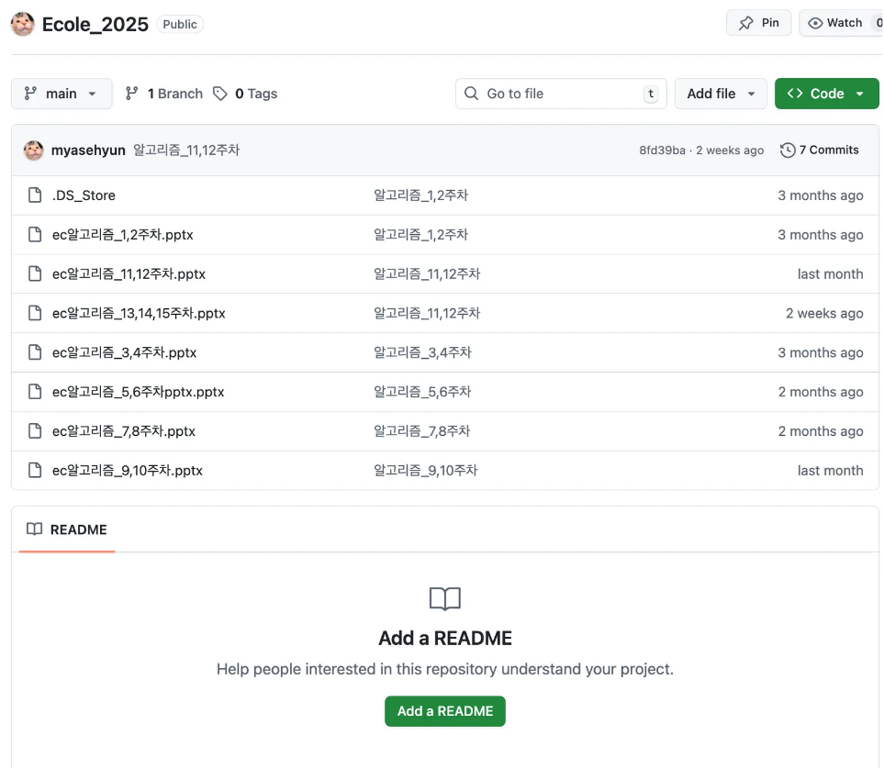
presentation_index

